Slide 1
TOÁN 1

Slide 2



SGK 92,93
TIẾT 3

Slide 3


Slide 4

1
Xếp que tính.

Slide 5
1
Xếp que tính.

Slide 6
1
a) Em hãy xếp các que tính thành các số 0, 1, 2, 3, 4, 5, 6, 7, 8, 9 theo hình dưới đây:

Slide 7
1
a) Em hãy xếp các que tính thành các số 0, 1, 2, 3, 4, 5, 6, 7, 8, 9 theo hình dưới đây:

Slide 8
1
a) Em hãy xếp các que tính thành các số 0, 1, 2, 3, 4, 5, 6, 7, 8, 9 theo hình dưới đây:

Slide 9
1
a) Em hãy xếp các que tính thành các số 0, 1, 2, 3, 4, 5, 6, 7, 8, 9 theo hình dưới đây:

Slide 10
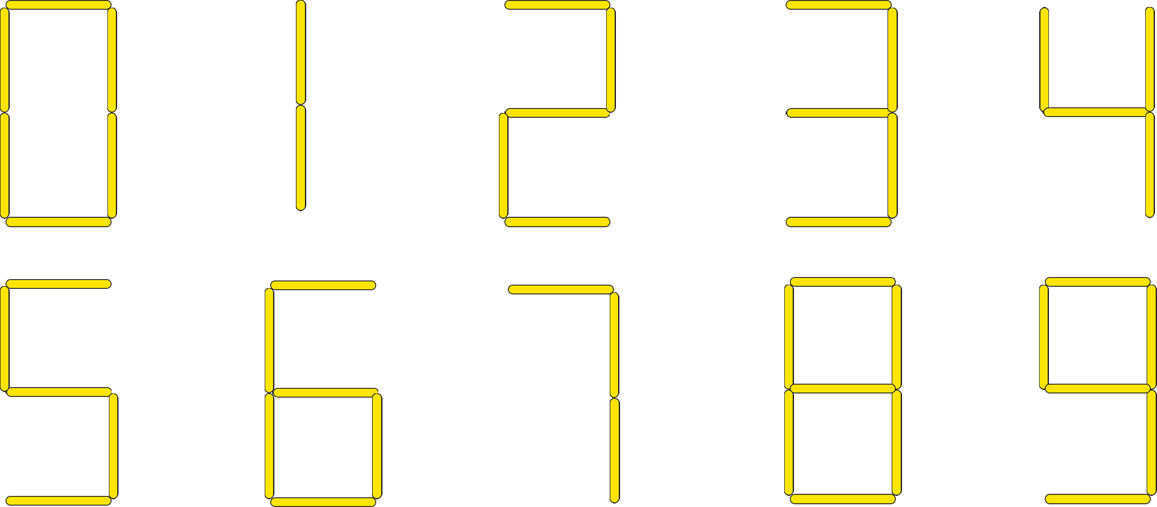
1
b) Với 5 que tính, em xếp được những số nào trong các số trên?

Slide 11
2
Bạn Mai xếp que tính thành phép tính nhưng bị sai. Em hãy chuyển chỗ 1 que tính để có phép tính đúng ( vẫn giữ nguyên dấu + hoặc dấu –).
a)

Slide 12
2
Bạn Mai xếp que tính thành phép tính nhưng bị sai. Em hãy chuyển chỗ 1 que tính để có phép tính đúng ( vẫn giữ nguyên dấu + hoặc dấu –).
a)

Slide 13
2
Bạn Mai xếp que tính thành phép tính nhưng bị sai. Em hãy chuyển chỗ 1 que tính để có phép tính đúng ( vẫn giữ nguyên dấu + hoặc dấu –).
b)

Slide 14
2
Bạn Mai xếp que tính thành phép tính nhưng bị sai. Em hãy chuyển chỗ 1 que tính để có phép tính đúng ( vẫn giữ nguyên dấu + hoặc dấu –).
b)

Slide 15
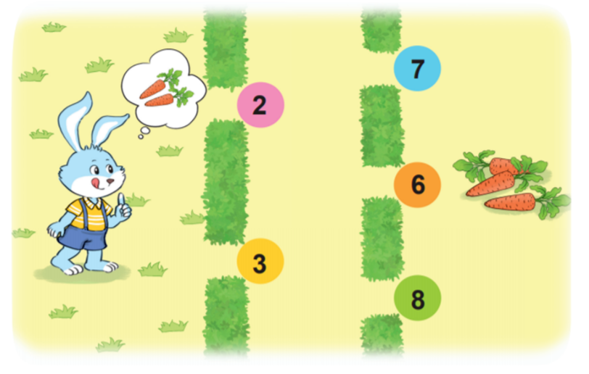
3
Thỏ và cà rốt.
10
Thỏ lấy được cà rốt nếu đi qua hai cửa có hai số cộng với nhau được 10. Hỏi có mấy cách đi để thỏ lấy được cà rốt?

Slide 16


